Slide 1
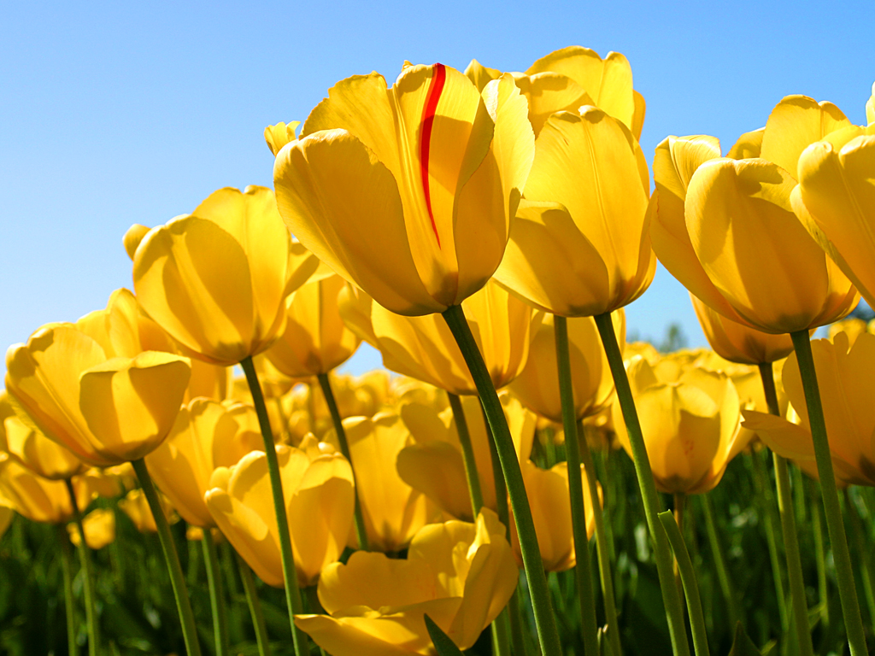
С ПРАЗДНИКОМ 8 МАРТА!
С первой капелью, С последней метелью, С праздником юной Весны! Вас поздравляем Сердечно желаем: Счастья, здоровья, Удач, красоты!

Slide 2
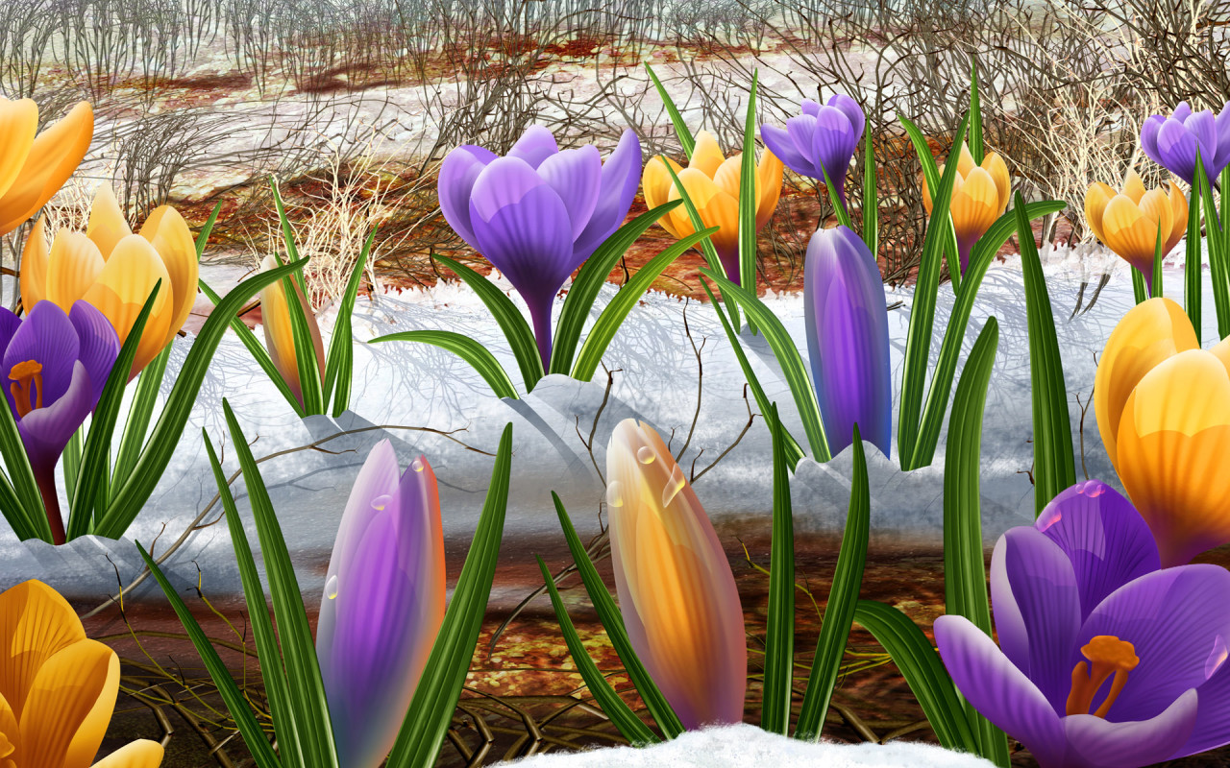
Викторина к 8 марта для девочек

Slide 3
Задание 1.Разминка.
Кто в густом лесу мелькает,
Рыжей шубкой полыхает?
Знает он в цыплятах толк!
Этот зверь зовётся….
Хвостик у него - крючок,
И не нос, а пятачок.
Очень любит лужи, грязь,
А зовут его….
Кто не дружит с ярким светом,
Под землёй живёт он летом?
Носом он изрыл весь склон.
Это просто серый….
Кто в лесу дрожит под ёлкой,
Чтоб не встретиться с двустволкой?
Скачет полем, осмелев.
Этот зверь зовётся….
У неё, как у цветка,
Есть четыре лепестка,
И с их помощью летает
Это - рыбка золотая.
Кто, как в барабан, стучит,
Клювом дерево долбит,
Добывает червячков?
Вы узнали паучков?
Этот зверь зимою спит,
Неуклюжий он на вид.
Любит ягоды и мёд,
А зовётся….
Изрисована лошадка,
Будто школьная тетрадка.
Она в Африке живёт
И зовётся…

Slide 4
Задание 2. Абракадабра.
Ландырожник
Василоза
Лютиоргин
Гвоздистра
Ромашилия
Мимозгаритка
Тюльпачеха
(Ландыш, подорожник)
(Василек, роза)
(Лютик, георгин)
(Гвоздика, астра)
(Ромашка, лилия)
(Мимоза, маргаритка)
(Тюльпан, мать-и-мачеха)

Slide 5
ПОЗДРАВЛЕНИЕ МАЛЬЧИКОВ

Slide 6
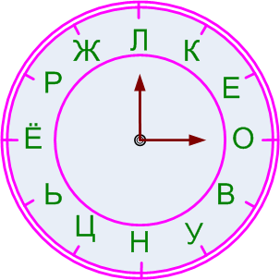
Задание 3.Волшебные часы.
Расшифруйте слова, пользуясь циферблатом.
1, 3, 4, 9, 10
1, 3, 12, 8, 7, 3

Slide 7
Задание 3.Угадайка.
Любимая девочка Пьеро…

Slide 8
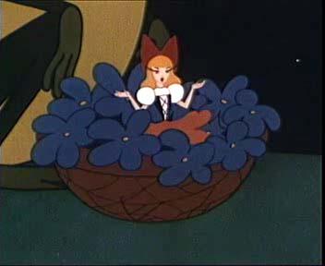
Девочка из цветка …

Slide 9
Девочка, которая собирала зимой подснежники …

Slide 10
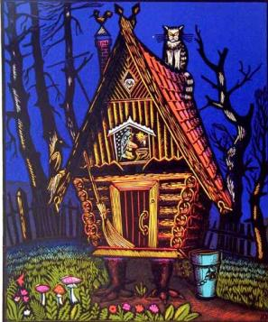
Жилище Бабы Яги …

Slide 11
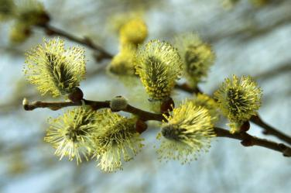
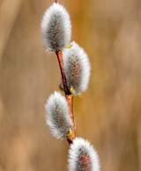
Дерево, которое зацветает
раньше других...
и в а

Slide 12
Искусство составления
букетов...
экибана

Slide 13
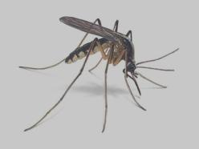
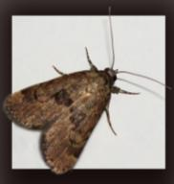
Каким насекомым
хлопают в ладоши?
комар и моль

Slide 14
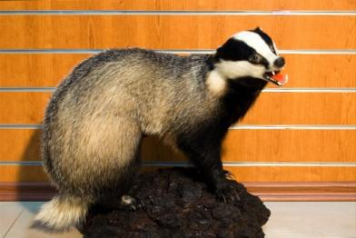
Самый чистоплотный
зверь...
барсук

Slide 15
Месяц весенних
первоцветов...
апрель

Slide 16
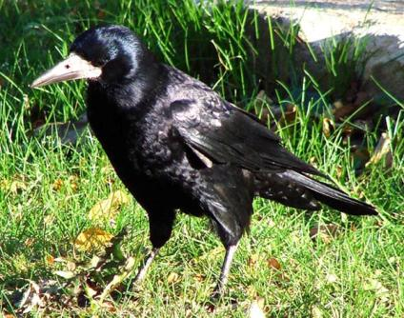
Прилёт каких птиц
означает начало
в е с н ы ?
грачей

Slide 17
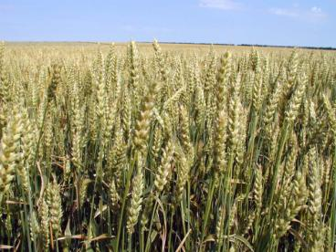
Из чего готовят
манную крупу?
пшеница

Slide 18
Задание 5. Наполни холодильник
Холодильник похудел.
Недовольно загудел:
У него вторые сутки
Ни песчинки нет в желудке!
А хозяйке дела нету,
У нее теперь диета.
Был бы хоть кусочек сыра!
Но от сыра только дыры!
Ни кефира, ни сметанки.
Лишь одни пустые банки!
Вдруг! —
Глазам своим не верю:
Холодильник хлопнул дверью.
Отключился от розетки,
Похватал пустые сетки
И помчался в магазин,
По асфальту «дзинь- дзинь- дзинь»...
Наполните холодильник любыми продуктами, приобретенными в супермаркете, но только чтобы все они начинались с буквы С (не менее 10 наименований).

Slide 19
Сюрприз

Slide 21
С 8 МАРТА

